Slide 1
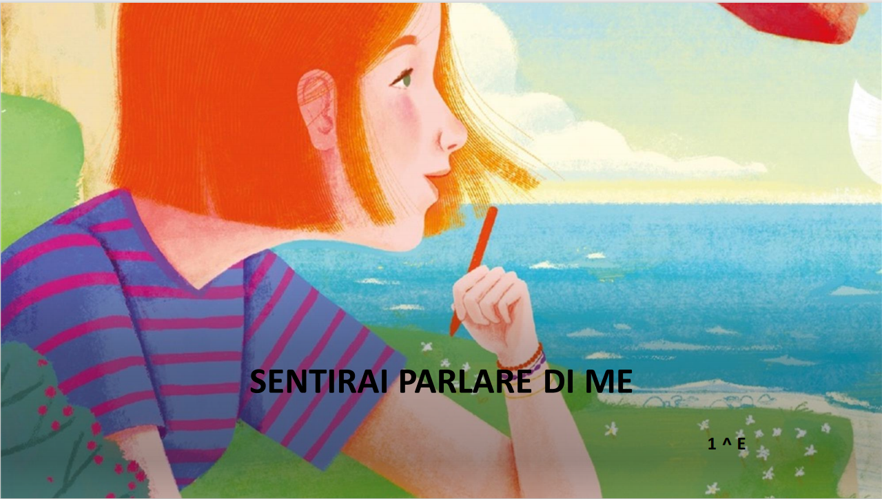

Slide 2
L’autrice
Sara Rattaro è nata il 9 giugno 1975. Nel 1999 si laurea in biologia e successivamente in scienze della comunicazione. Nel 2016 vince il premio Rapallo Carige.

Slide 3
Sentirai parlare di me
Bianca ha un sogno: da grande vuole fare la giornalista. Durante la "Settimana dei mestieri", i ragazzi incontrano Vittoria, giornalista invitata a tenere una lezione, che, però, sarà costretta a interrompere sul più bello per seguire una misteriosa indagine. Dopo un po’ di tempo diventano amiche, e Vittoria le racconta la magnifica storia di Nellie Bly.

Slide 4
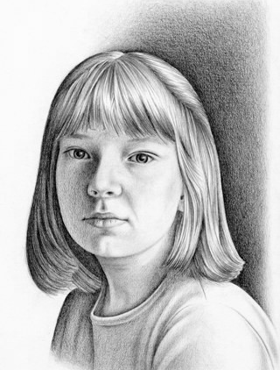
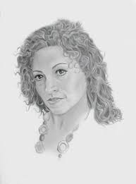
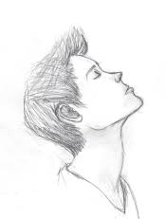
I personaggi
Bianca Martino Vittoria Matteo
La protagonista, futura giornalista
L’amico fedele di Bianca
Giornalista e amica di Bianca
Amore segreto di Bianca

Slide 5
NELLIE BLY
Nellie Bly nacque a Cochran's Mill presso Apollo, in Pennsylvania, il 5 maggio 1864. Nel 1887 si finge pazza per indagare in un manicomio di New York; lì scopre le condizioni di vita assurde in cui i pazienti si ritrovavano. Li definisce dieci giorni d’inferno.

Slide 6
IL MANICOMIO
Manicomio deriva dal greco «manìa», cioè pazzia e «komion», cioè ospedale. Qui venivano rinchiuse persone non solo con disturbi mentali ma anche persone con solo una piccola diversità; non venivano rinchiusi per essere curati i pazienti ma per finire i propri giorno lontani dalla società.

Slide 7
LEGGE BASAGLIA
Nel 1978 ci fu una chiusura dei manicomi grazie alla Legge Basaglia, in tema di “Accertamenti, trattamenti sanitari volontari e obbligatori”.

